Slide 1
Vrachtschip op waterdamp
Milan, Melia, Romy en Inge
Notes:
1e dia
titel

Slide 2
Inhoud
Waarom?
Het idee
Kosten
Einde

Slide 3
Waarom?
Vervanger voor brandstof
Het milieu
Zoetwater te kort

Slide 4
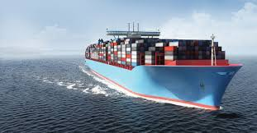
Het idee
Vrachtschip op waterdamp
Tanks verbonden aan motor
Water verhitten
Destillatie machine’s
Over zee
Aflossen bij waterreservoir

Slide 5
Kosten
Kopen of bouwen
Meerdere miljoenen
Onderhoud
Financiering

